Slide 1
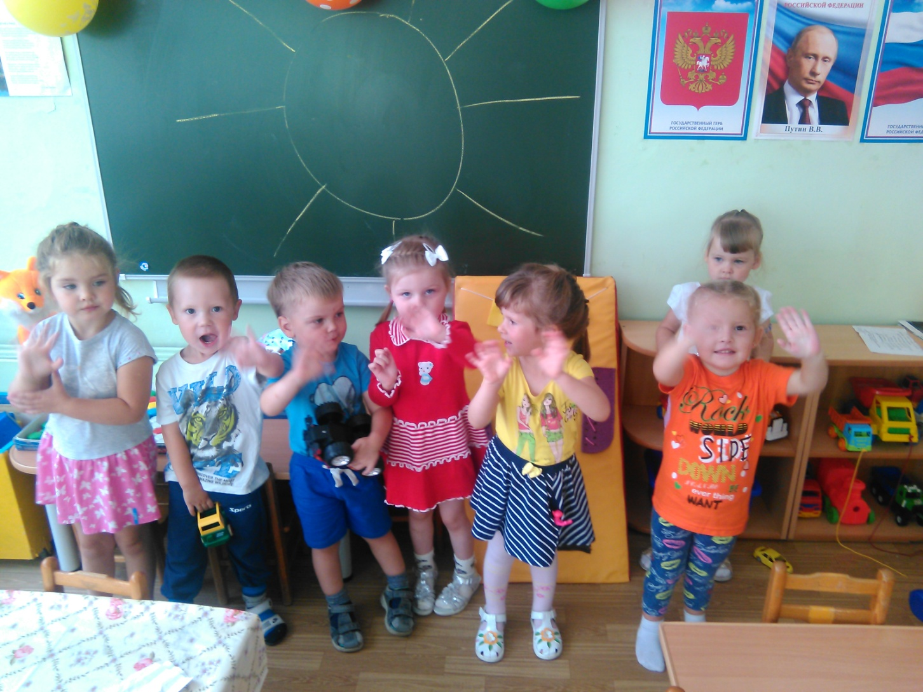
Здравствуйте друзья! Давайте познакомимся. Мы дети средней группы детского сада № 50 (ул. К.Либкнехта 45а). Наш воспитатель Баранова Лариса Александровна.
Notes:
1

Slide 2
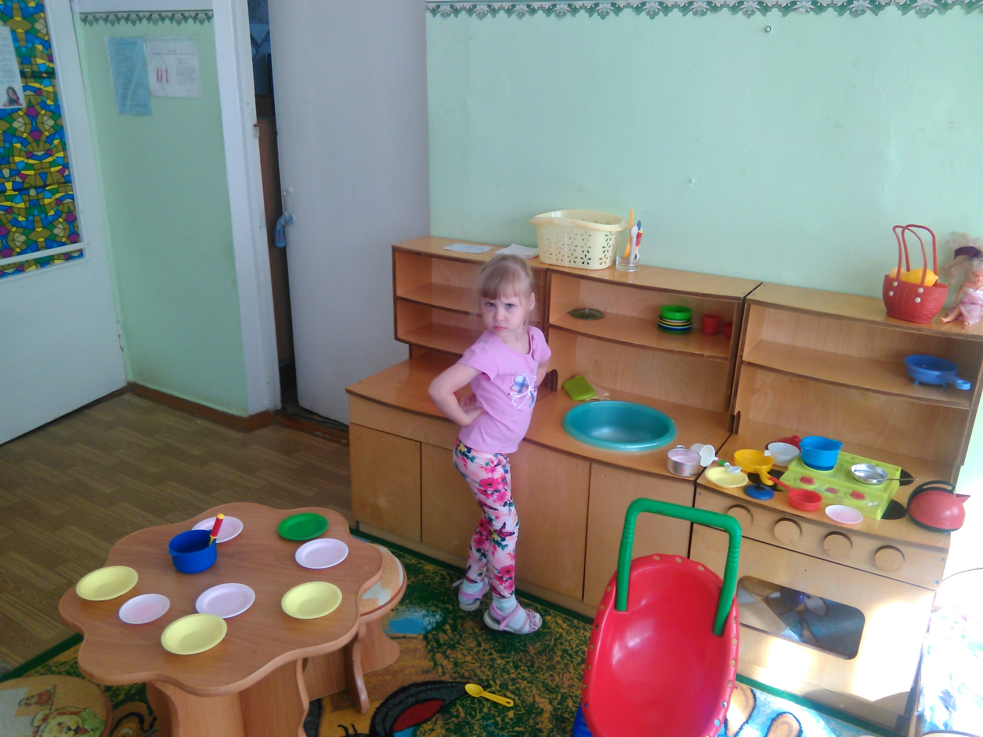
Любим в игры мы играть
Notes:
2

Slide 3
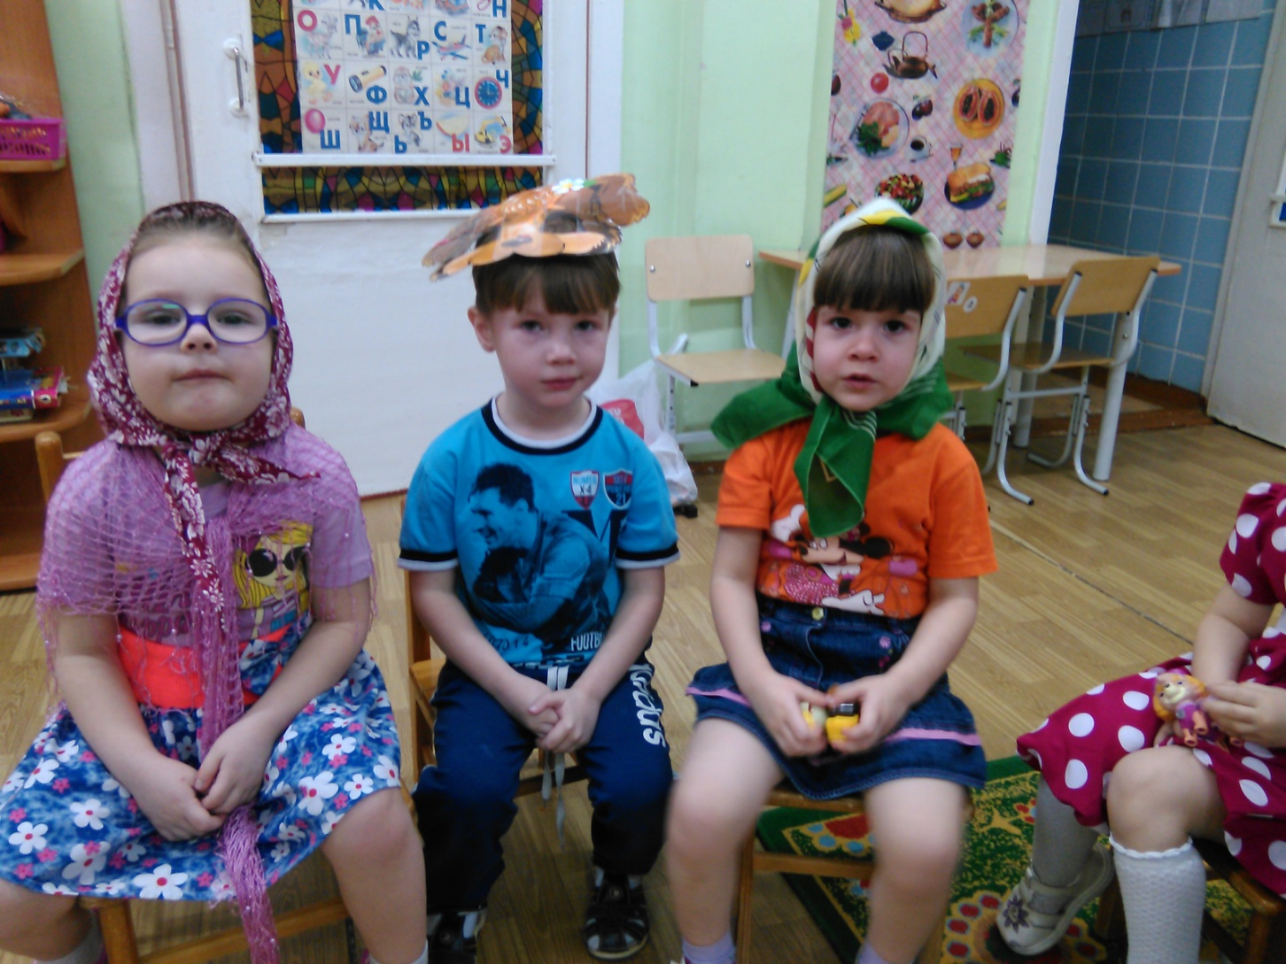
Любим наряжаться.

Slide 4
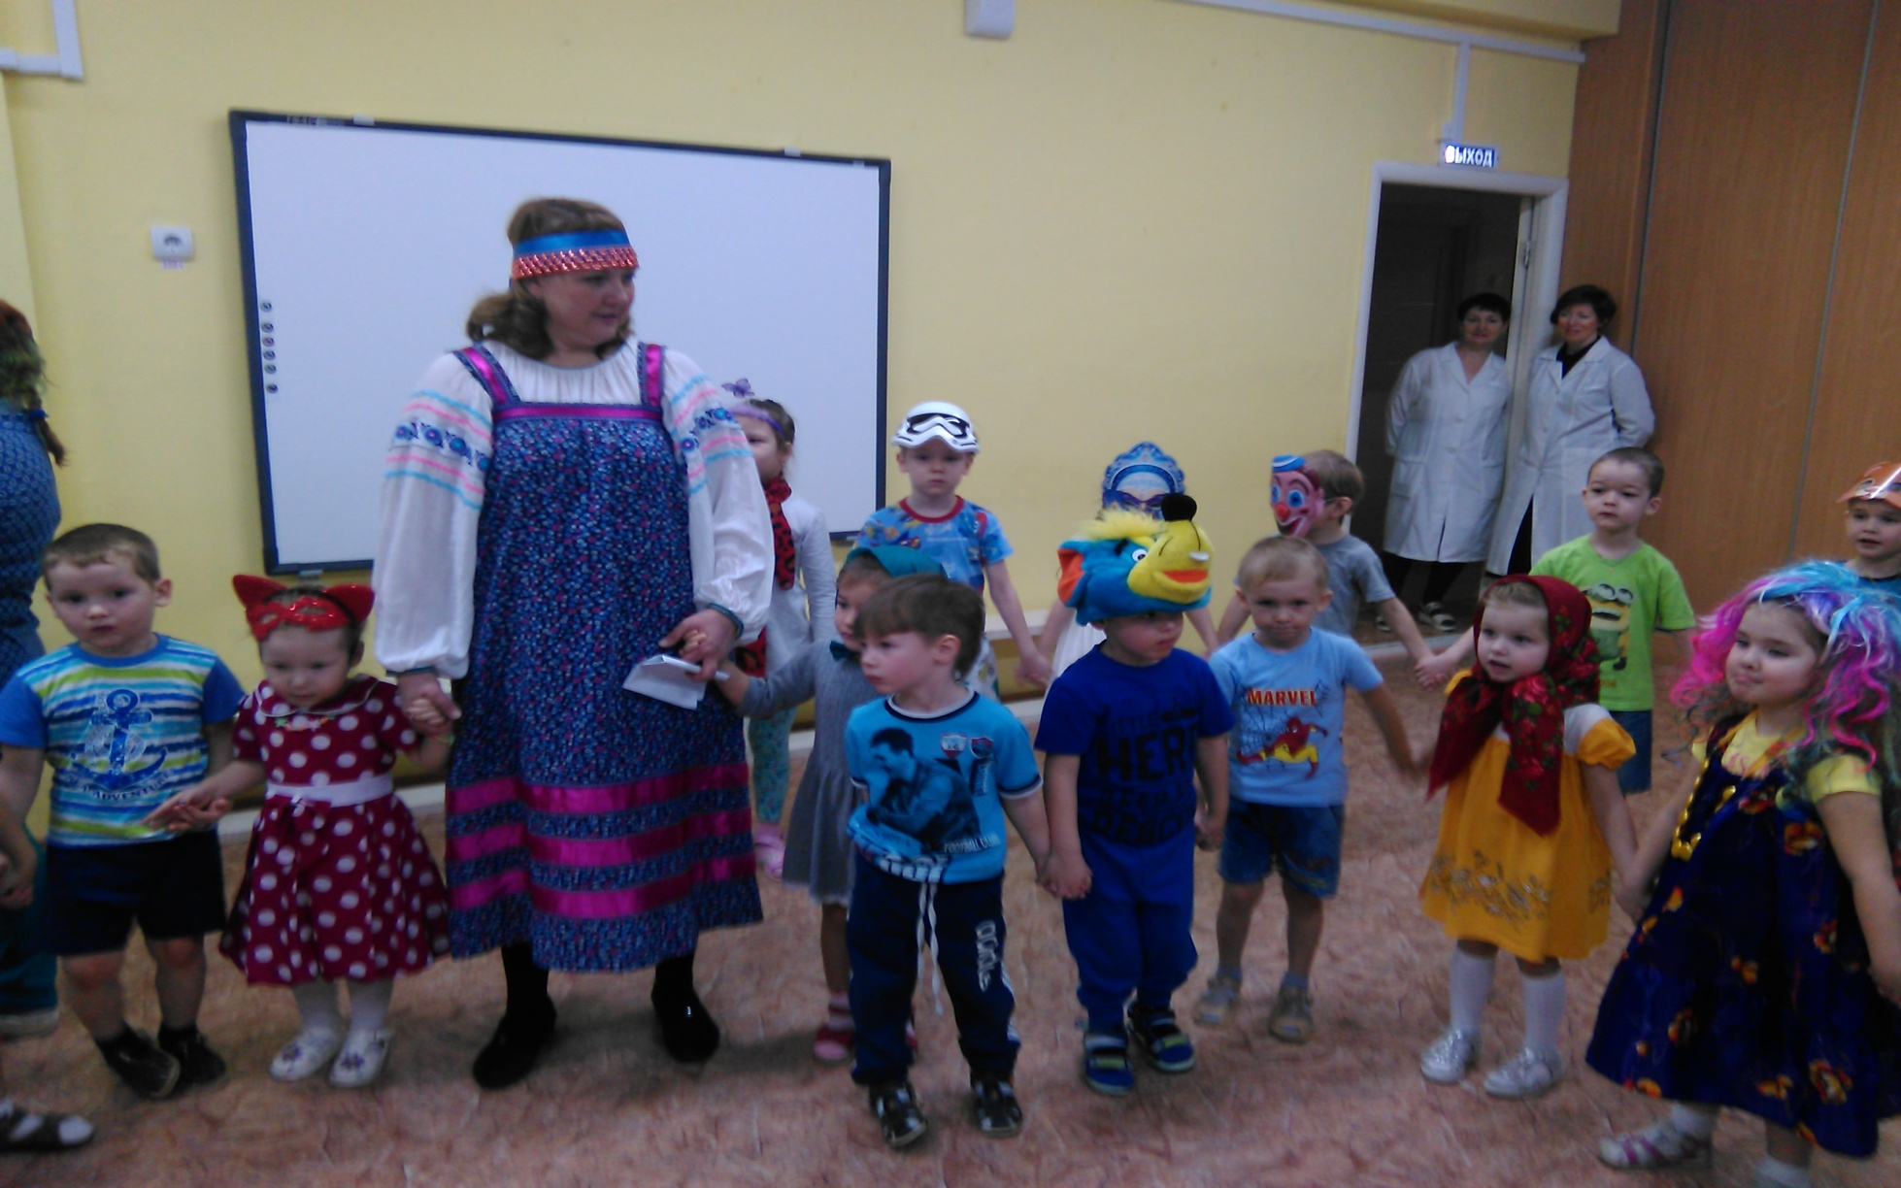
В хороводах песни петь.

Slide 5
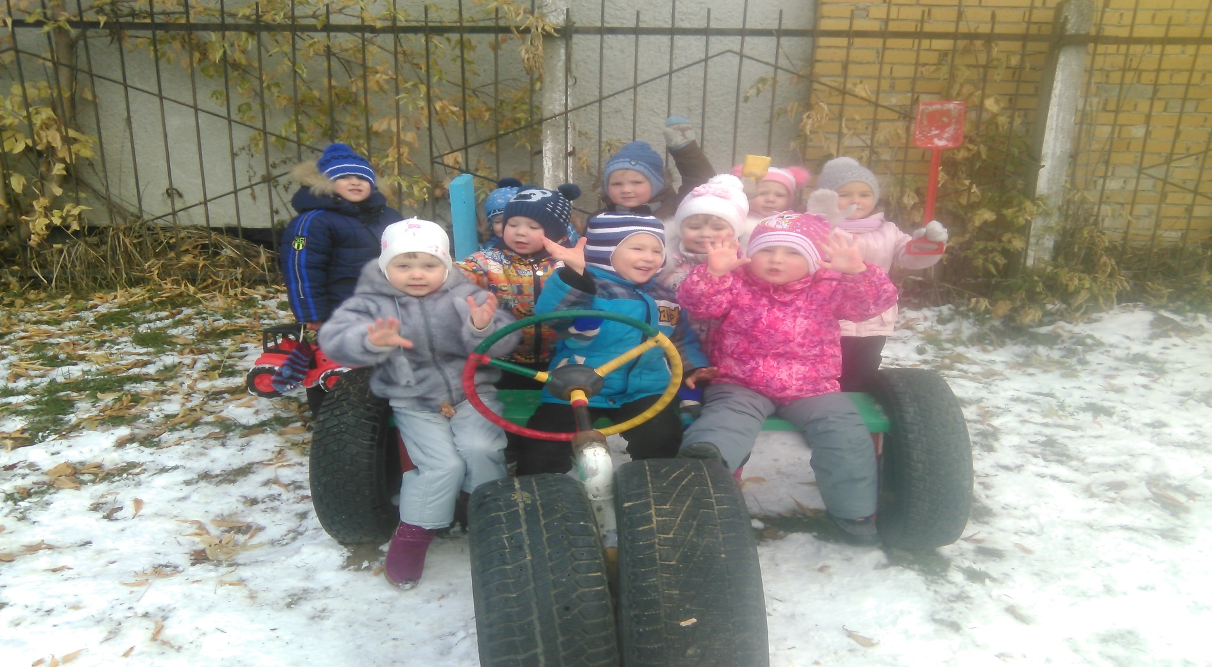
На машине мчаться!

Slide 6
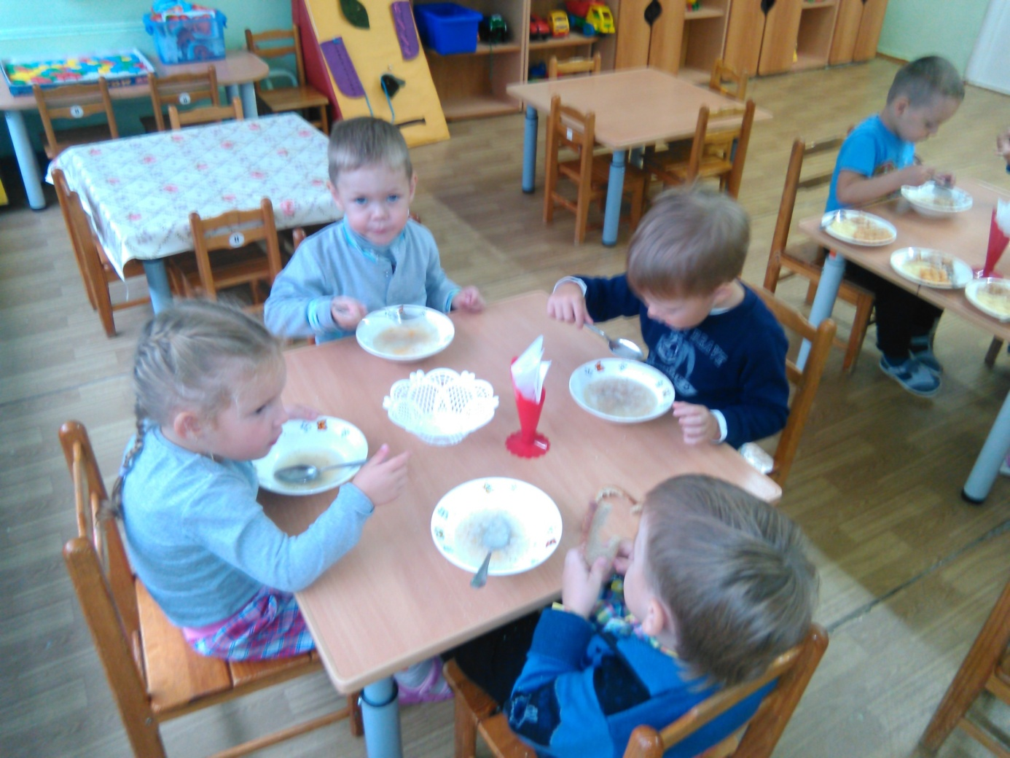
Кушать мы не забываем!
Notes:
6

Slide 7
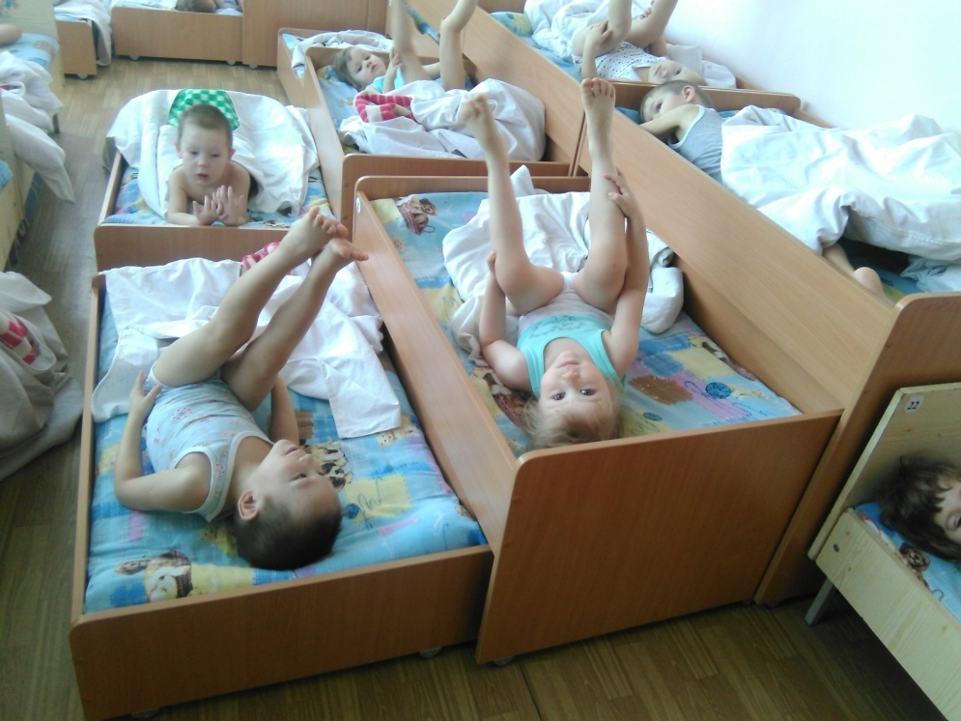
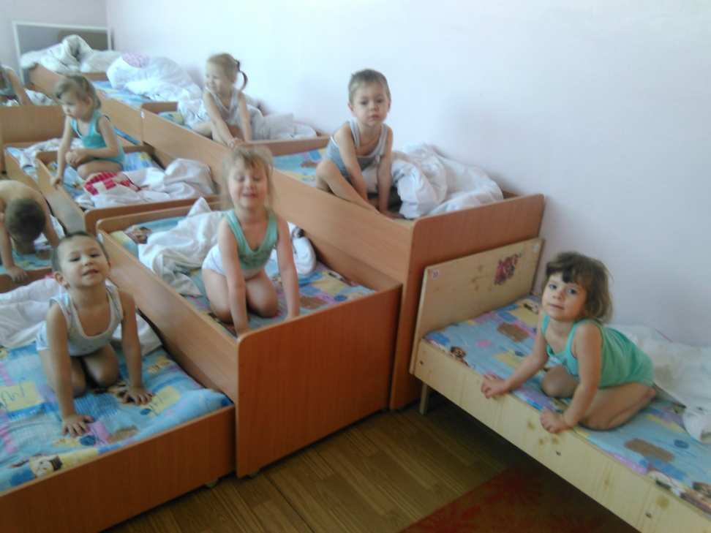
И гимнастику не лень,делать нам каждый день.

Slide 8
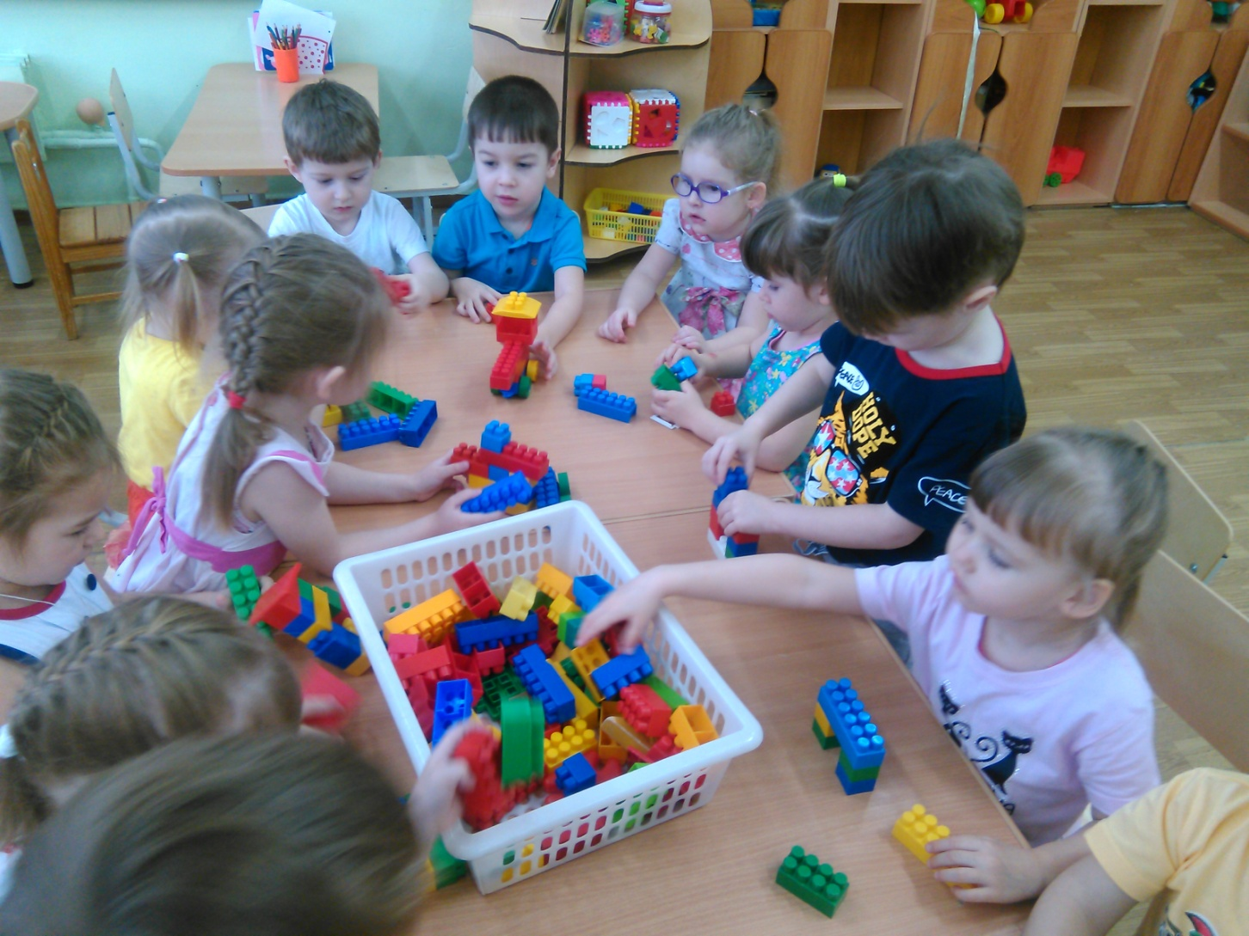
Ну а вечером друзья, мы строители Ура!

